Slide 1

Добро пожаловать!

Slide 2

Что такое экскурсия?

Slide 3
Экскурсия – форма образовательной (просветительской) деятельности, содержанием которой является комплексное (визуальное, вербальное, эмоциональное) восприятие предлагаемых экскурсионным маршрутом визуальных объектов с целью приобретения знаний и впечатлений.

Slide 4
Визуальное восприятие
Знания и впечатления
Вербальное восприятие
Эмоциональ-ное
восприятие

Slide 5

по содержанию (обзорные, тематическая (исторические, производственные, природоведческие (экологические), искусствоведческие, литературные, архитектурно-градостроительные))

Slide 6

по составу и количеству участников (индивидуальные, для местного населения, приезжих туристов, взрослых и школьников и т.д.);

Slide 7
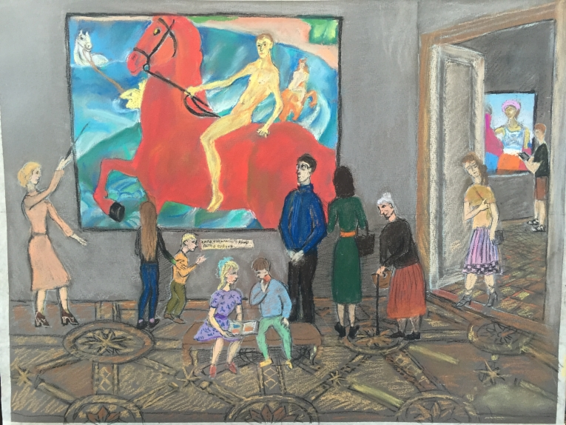
по месту проведения (городские, загородные, производственные, музейные, комплексные (сочетающие элементы нескольких));

Slide 8

по способу передвижения (пешеходные и с использованием различных видов транспорта);

Slide 9
по продолжительности (Продолжительность экскурсии составляет от 1 акад. часа (45 мин) до суток. Краткосрочные туры (от 1 до 3-4 дней) называют маршрутом выходного дня, в них может быть предусмотрено несколько экскурсий разной продолжительности);

Slide 10
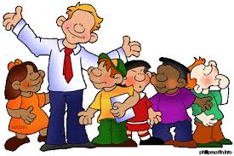
по форме проведения (экскурсия-прогулка, экскурсия-лекция , экскурсия-концерт, экскурсия-спектакль).

Slide 11
Признаки экскурсии
Продолжительность по времени – не менее 45 минут, но не более суток
Наличие экскурсантов (индивидуально или группой)
Наличие экскурсовода
Наличие объекта показа (музейный предмет, памятник архитектуры, истории, природы и др.)
Передвижение по заранее намеченному маршруту
Целенаправленность показа, наличие общей темы
Активная деятельность экскурсантов

Slide 12
Экскурсия
Экскурсовод
Объект показа
Экскурсант

Slide 13

Экскурсовод
Организаторские умения
Навыки коммуникации и общения
Тенденциозность (убеждённость)
Умение управлять эмоциями
Оптимизм и жизнерадостность
Эрудиция
Культура речи

Slide 14


Slide 15


Яркое вступительное слово
Уместные жесты и мимика
Грамотная речь экскурсовода

Slide 16

Яркое вступительное слово

Slide 17
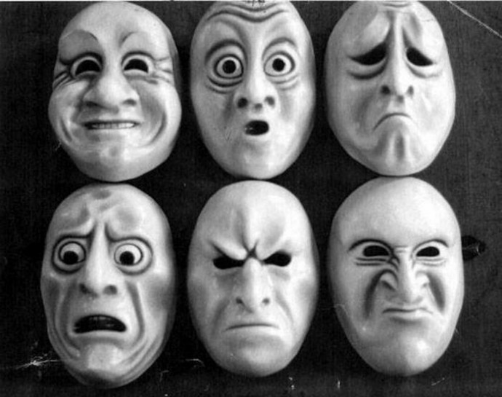
Уместные жесты и мимика
значимые
незначимые
мимика

Slide 18
Грамотная речь экскурсовода
избегать в речи штампов
употреблять пословицы, поговорки, крылатые слова
«ну», «так сказать», «короче», «вот»
темп речи

Slide 19


Экскурсанты

Slide 20
«Зимний дворец по праву считается одним из самых выдающихся памятников дворцовой архитектуры Санкт-Петербурга. Яркий образец стиля барокко в русском искусстве XVIII века, дворец являет собой блестящий пример синтеза архитектуры и декоративной пластики».
«Зимний дворец не похож на другие дворцы. У него огромный парадный двор. Вокруг дворцов часто разбивают сады. А тут получилось как раз наоборот: не сад окружает дворец, а дворец — сад!»

Slide 21
Слово или выражение, употребление которого не рекомендуется
известный, знаменитый, прославленный
Почему
«известный композитор / поэт / художник N», если экскурсант не знает композитора N, то ему нужно объяснить, чем же он так хорош. «Известный композитор» - ему ни о чем не скажет
Альтернатива:
«…композитор N прославился сочинением похоронных песен / свадебных маршей/ вальсов…»

Slide 22
Слово или выражение, употребление которого не рекомендуется
оригинальный, уникальный
Почему
На языке ребенка лучше сказать «ни на что не похожий»

Slide 23
Слово или выражение, употребление которого не рекомендуется
памятник эпохи барокко (романтизма и т.п.)
Почему
Стиль — сложное понятие, интересное культурно искушённым взрослым. Даже самые искушённые из них затрудняются дать детям одновременно корректное и доступное определение этого понятия. В результате дети заучивают слова «рококо» или «барокко», не понимая их смысла.

Slide 24

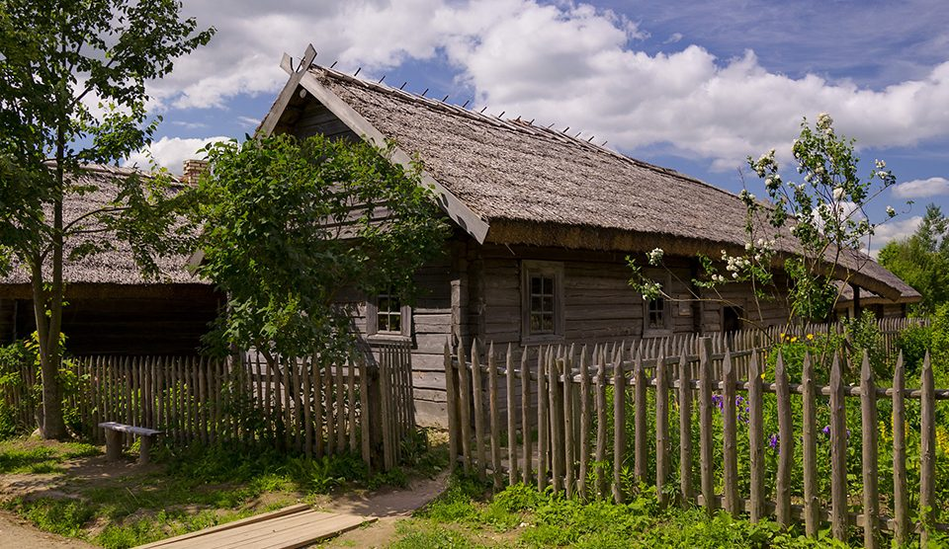
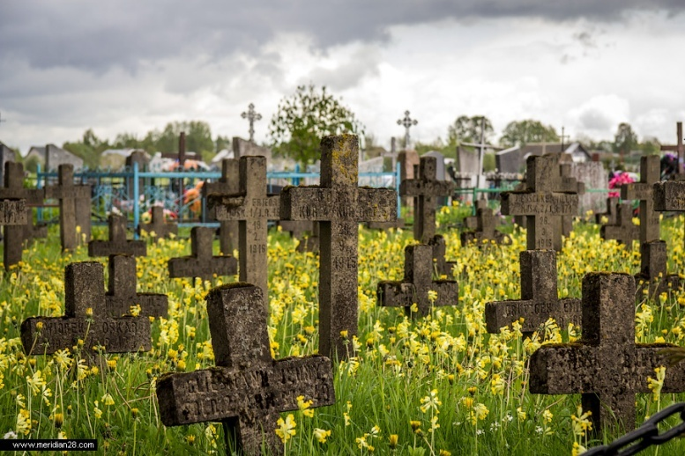
Наследие
Природа
Ландшафты, города и села
Традиционные постройки
Кладбища, мельницы
Культовые сооружения
Памятники археологии

Slide 25


Фольклор
Обряды, традиции
Легенды, предания
Язык
Музыка
Искусство
Промыслы, ремесла

Slide 26
